Slide 1
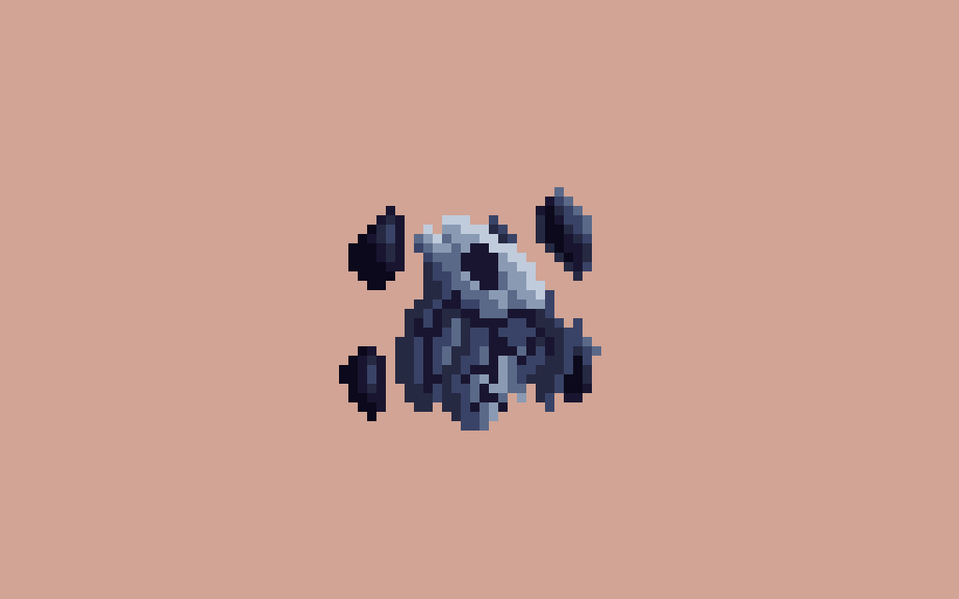
Введение в игру
Погрузитесь в захватывающий мир нашей новой игры, где вас ждут увлекательные приключения, уникальные персонажи и потрясающая пиксельная графика.
Откройте для себя увлекательный геймплей, который поглотит вас с первых минут.

Slide 2
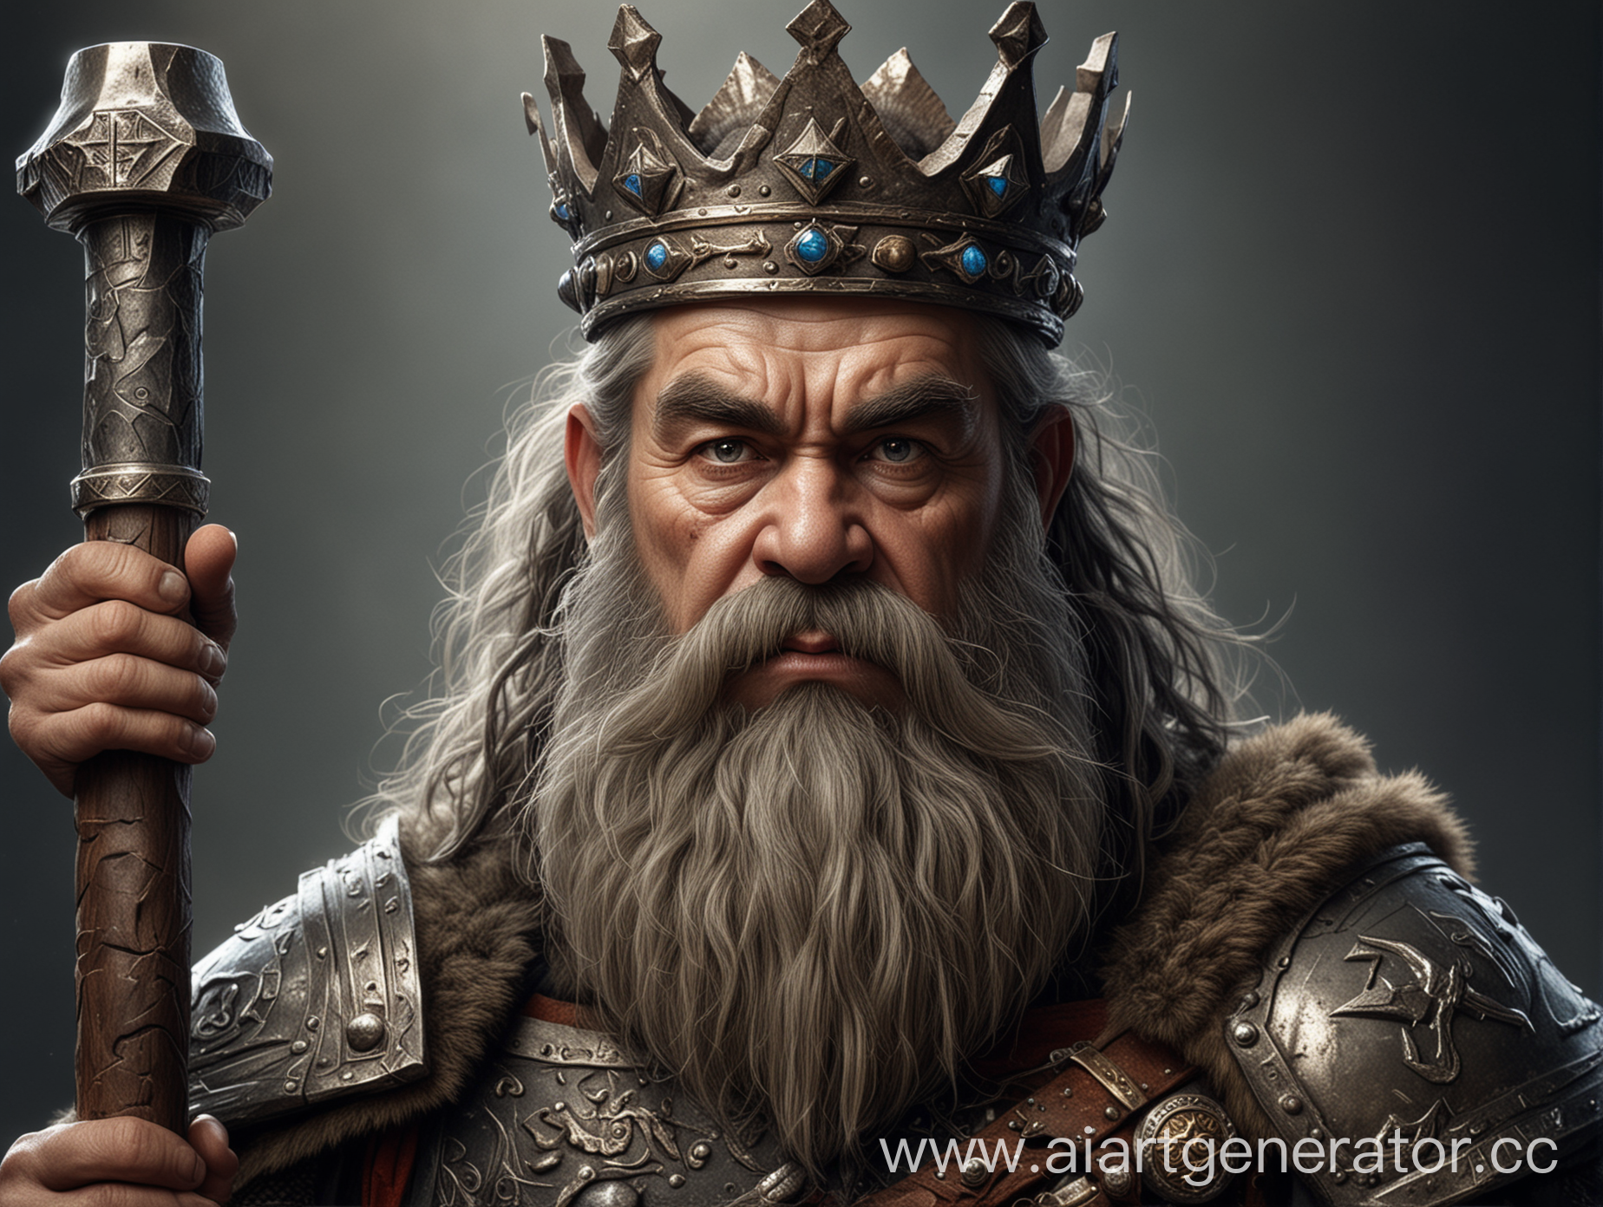
Цель и механика игры
1
Основная цель
Главная цель игры - защитить своих подданых, получить легендарную кувалду и с ее помощью победить злого колдуна Моргана
2
Уникальная механика
Игровой процесс построен на сложной системе комбинаций приемов и маневров, требующих точного тайминга и стратегии от игроков.
3
Элементы RPG
Игра включает в себя RPG-элементы, такие как прокачка персонажа, изучение новых техник, использование способностей и улучшение снаряжения.

Slide 3



Особенности игрового процесса
Цели и задачи
Интересные бои
Развитие персонажа
В игре перед игроками стоят различные цели и задачи, которые необходимо выполнять для продвижения в сюжете и достижения победы.
Игровые сражения отличаются высокой динамикой и требуют быстрой реакцки от игрока, чтобы уворачиваться от атак противников и наносить эффективные контрудары.
Прокачка навыков персонажа и улучшение его характеристик позволяет игрокам адаптировать героя под свой стиль игры и решать все более сложные задачи.

Slide 4
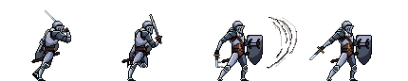
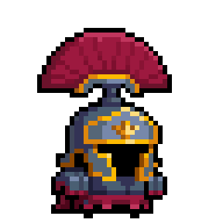
Персонажи и их способности
Главный герой: Рыцарь-Король
Главный злодей: Морган
Многочисленные друзья и враги
Могущественный и коварный, способный использовать как мощную магию, так и меч, создавать сложные, хитроумные планы и приводить их в жизнь
Мощный персонаж ближнего боя, способный наносить сокрушительные удары молотом и щитом, а также выдерживать большое количество урона.
Дорогой друг Атлас, Величественный Артур, Коварный Морган и его гнусные прислужники. Все они сойдутся в битве за славное королевство.

Slide 5




Сюжет и мир игры
Увлекательный Сюжет
Игра погружает игроков в захватывающий сюжет, полный неожиданных поворотов и интриг. Сюжет тесно переплетён с миром игры, который богат деталями и наполнен загадками, ждущими своего раскрытия.
Проработанный Мир
Фантастический мир игры отличается высокой детализацией и разнообразием локаций - от таинственных пещер до величественных городов. Игроки смогут исследовать этот мир, открывая для себя его тайны и секреты.
Персонажи с Историей
Каждый персонаж в игре имеет свою уникальную историю и мотивацию, которые раскрываются по мере прохождения сюжета. Игроки станут свидетелями захватывающих событий и станут частью судеб этих героев.

Slide 6

Возможности кастомизации
Рост персонажа
Настройка экипировки
Персонализация умений
Игроки приросте уровня смогут выбрать из широкого разнообразия уникальные классы и способностями, чтобы создать идеальную сборку.
Разнообразие оружия, брони и аксессуаров позволяет игрокам подобрать снаряжение, идеально подходящее их стилю игры и предпочтениям.
Игроки могут кастомизировать навыки и умения своих персонажей, чтобы подстраивать их под свой игровой стиль и сложившуюся ситуацию.

Slide 7
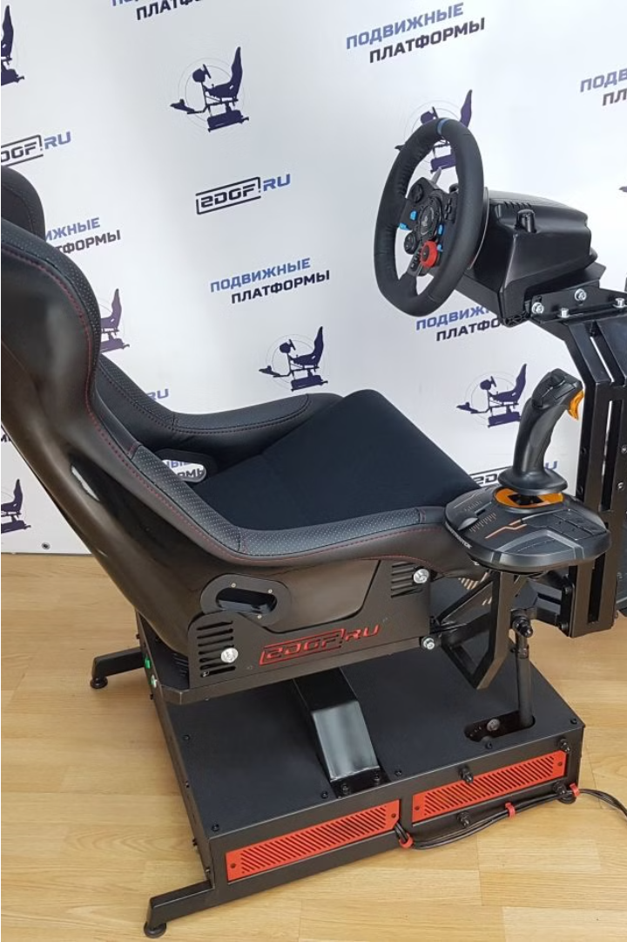
Сообщество игроков
Наша игра активно поддерживается растущим сообществом фанатов. Игроки создают клубы, объединяются в гильдии, обсуждают стратегии и делятся советами в нашем форуме. Мы поощряем игровое взаимодействие и коллективные достижения, которые сплачивают сообщество.
На официальном сайте игры можно найти различные ресурсы, созданные игроками - гайды, моды, фанатские арты. Администрация игры активно взаимодействует с комьюнити, прислушивается к обратной связи и учитывает пожелания игроков при развитии проекта.

Slide 8
Планы по развитию игры
Новые режимы игры
Регулярные обновления
Расширение сюжетной линии
Поддержка киберспорта
Команда разработчиков планирует добавить в игру несколько новых захватывающих режимов. Это позволит разнообразить игровой процесс и сохранять интерес игроков.
Разработчики обещают регулярно выпускать обновления, которые будут включать свежий контент, исправления ошибок и улучшения игрового баланса.
Одним из главных направлений развития станет создание профессиональной киберспортивной сцены с регулярными соревнованиями и турнирами.
Создатели игры планируют продолжить развитие увлекательной сюжетной линии, добавив новые квесты, персонажей и повороты событий.

Slide 9



Как начать играть и где найти игру
Зарегистрироваться
1
Создайте учетную запись на официальном сайте "Knightsquest.ru"
2
Скачать
Загрузите игру на свое устройство
Установить
3
Установите игру и наслаждайтесь захватывающим приключением
Чтобы начать играть, вам нужно сначала зарегистрироваться на официальном сайте, затем скачать игру на свое устройство и следовать рекомендациям утилиты установки. Это позволит вам быстро погрузиться в увлекательный мир игры и с головой окунуться в приключения.

Slide 10
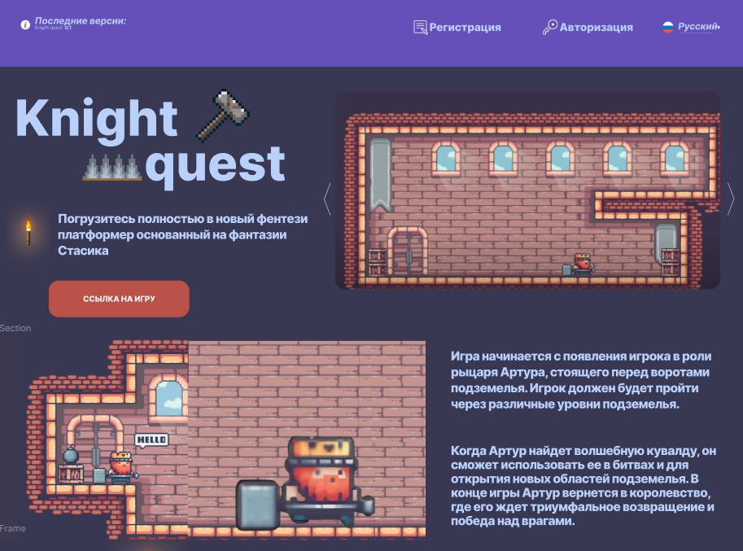
GREAN APPLE GAMES
Главная страница сайта

Slide 11

Разработка франшизы

Slide 12

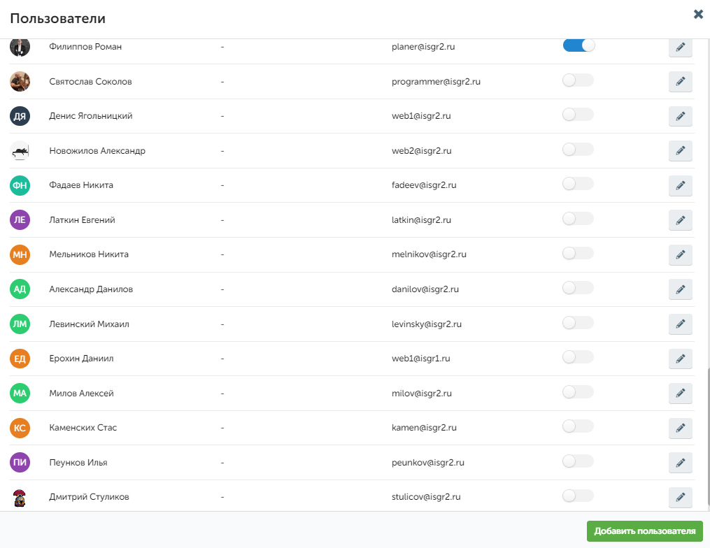
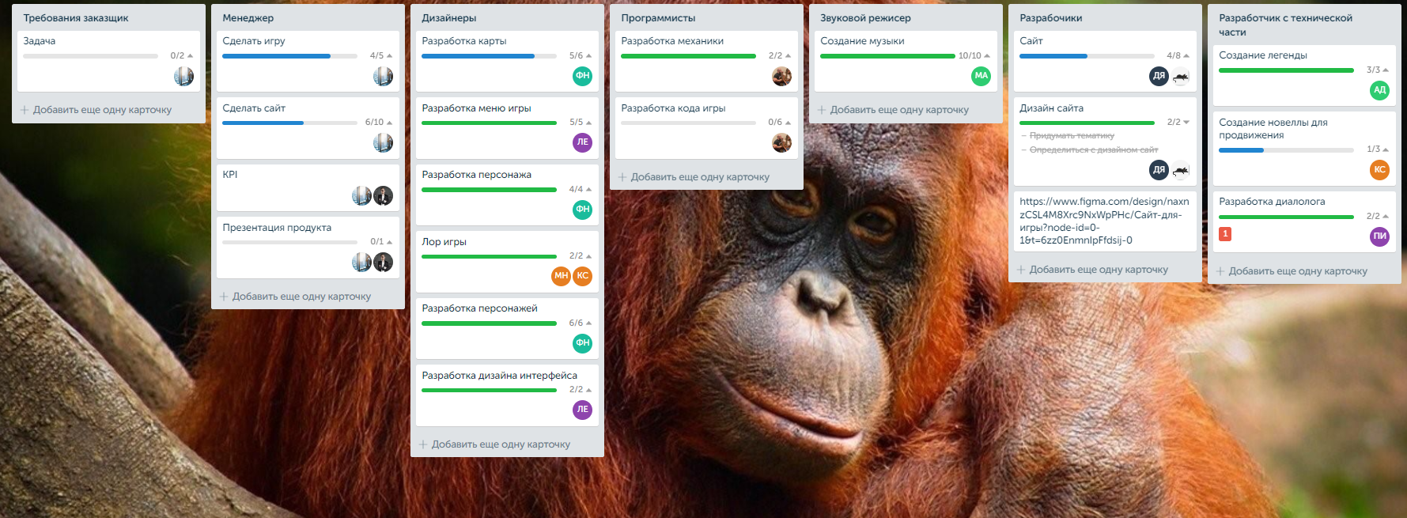
Разработка методом «Kaban»
Создание и название проекта
Список сотрудников
Визуализация целей, задач и прогресса

Slide 13

Расширение франшизы в медиа-сферу, создание группы

Slide 14
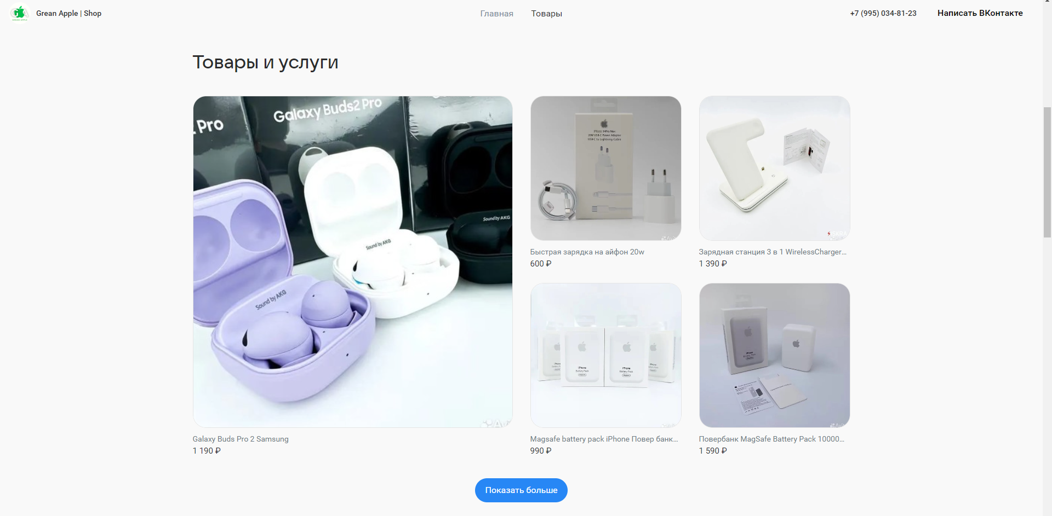

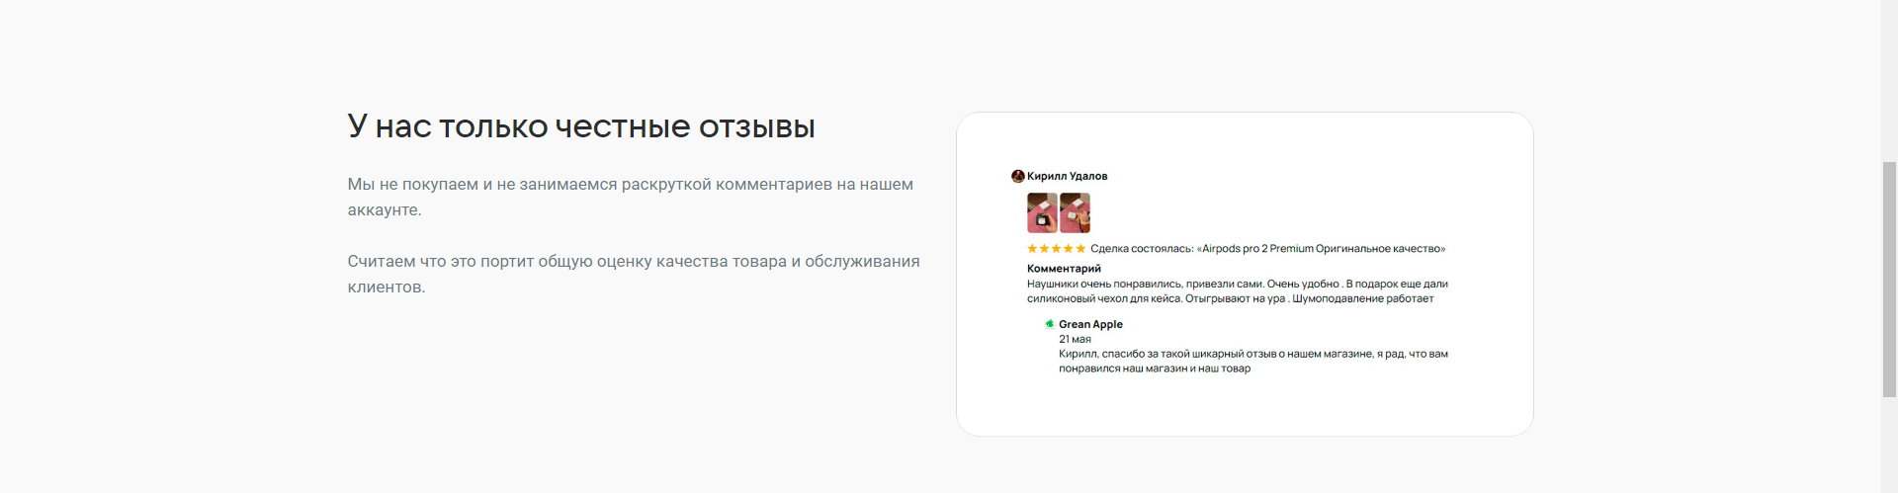

Создание сайта

Slide 15
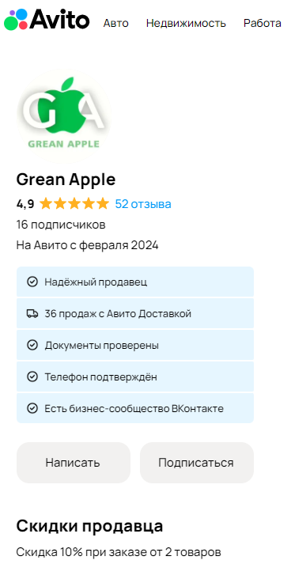
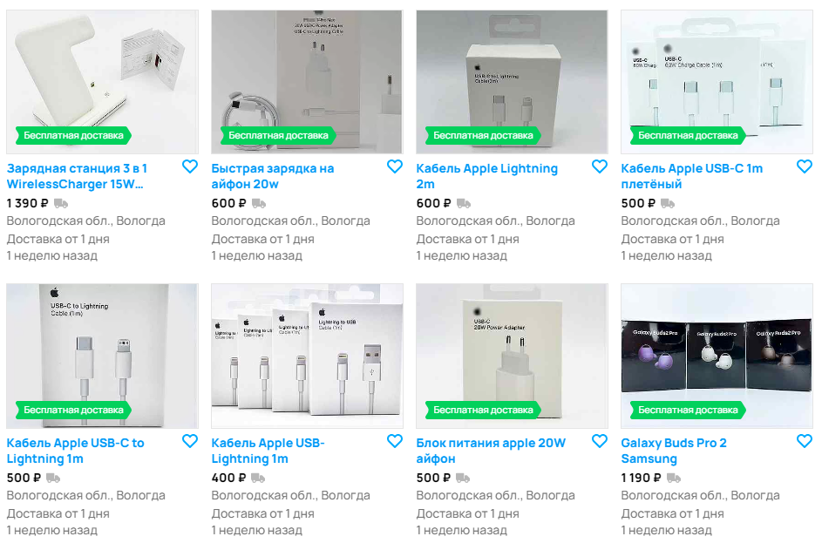
Выход на новый уровень
Шаг 1. Создание и развитие личного кабинета и магазина
Шаг.2 Создание и размещение актуальных объявлений на платформе avito

Slide 16

Создание
ШАГ.1 макета визитки
Лицевая сторона
Задняя часть визитки

Slide 17
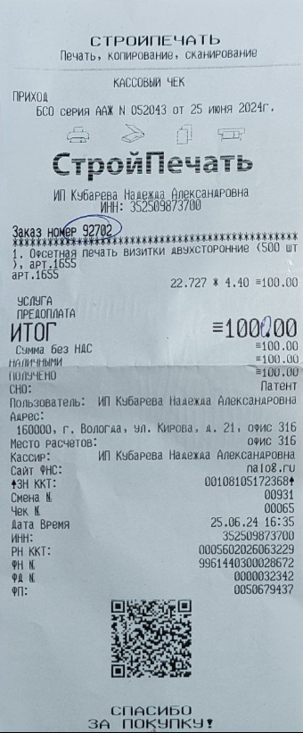
Печать визиток

Slide 18

Cпасибо за внимание

